Slide 1

Суцільна колективізація

Slide 2
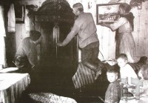
«Розкуркулення»
Політику колективізації супроводжувала боротьба з «куркулями», до яких зараховували не лише заможних селян, а й таких, які б використовували у своїх господарствах найману працю, перебували в петлюрівських та білогвардійських військах, антирадянських партизанських загонах. Нова класова політика щодо селянства була проголошена Сталіном у грудні 1929 р. на Всесоюзній конференції аграрників-марксистів.
Вилученння майна у селянина→

Slide 3
В літку 1929…
Ще влітку 1929 р. місцеві органи влади розпочали «наступ на куркуля», застосовуючи «експертне оподаткування сільськогосподарським податком», штраф, позбавлення майна. 21 травня 1929 р. Раднарком СРСР видав поста­нову «Про ознаки куркульських господарств, на яких повинно прикладати Кодекс законів про працю», а 13 серпня 1929 р. ана­логічну постанову ухвалив Раднарком України. У ній зазначало­ся, що «до куркульських господарств відносяться всі селянські господарства при наявності в господарстві одної з нижчеперелічених ознак»: систематичного використання найманої праці; на­явності млина, олійниці, круподерні, просорушки, вовночухральні, сушарні, цегельні; коли здає в найм сільгоспмашини або займається торгівлею, лихварством, комерційним посередницт­вом, у тому числі служники релігійних культів.

Slide 4
Січень 1930
У січні 1930 р. спеціальна комісія політбюро ЦК ВКП(б) під керівництвом В. Молотова розробила план кампанії з розкуркулення, який було затверджено у таємній партійній постанові від 30 січня «Про заходи у справі ліквідації куркульських господарств у районах суцільної колективізації». Згідно з цим документом господарства, що підлягали ліквідації, поділялися на три категорії. До першої категорії належали учасники й організатори антирадянських виступів. Вони мали бути «ізольовані» в тюрмах і концтаборах. До другої категорії потрапляли всі, хто чинив «менш активний опір» кампанії розкуркулення. Їх разом із сім’ями виселяли у північні райони країни. До третьої категорії належали всі, хто не опирався розкуркуленню. Їм надавалися зменшені земельні ділянки за межами колгоспних масивів. Заздалегідь було визначено кількість господарств першої категорії (52 тис.) та другої (112 тис.), які чинитимуть опір майбутній кампанії.

Slide 5
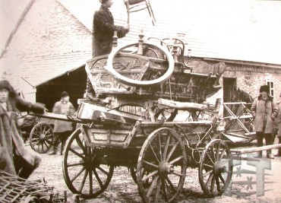
Доставка майна розкуркулених селян на бригадний двір

Slide 6
Постанова №1 «Про заходи щодо зміцнення соціалістичної перебудови сільських господарств в районах суцільної колективізації і щодо боротьби з куркульством»
1 лютого 1930 р. ЦВК і РНК СРСР прийняли постанову «Про заходи щодо зміцнення соціалістичної перебудови сільських господарств в районах суцільної колективізації і щодо боротьби з куркульством». Ця постанова надавала видимість законності терору. Оголошувалося про скасування законів, які дозволяли оренду землі та найману працю в аграрному секторі, а також про конфіскацію у куркулів засобів виробництва. Списки розкуркулюваних з поділом на категорії мали складатися за постановою наймитсько-бідняцьких зборів або сільських сходів.

Slide 7
Постанова пункт №2
Розкуркулення тривало з другої половини січня до початку березня 1930 року. Воно охопило в Україні 309 районів, у яких налічувалося 2 млн 524 тис. сільських дворів (із загальної кількості 5 млн 54 тис. у 581 районі. Станом на 10 березня 1930 р. в Україні було розкуркулено 61 тис. 887 господарств (2,5%).

Slide 8
Постанова пункт №3
Розкуркулення здійснювалося терористичними методами. Ізольовані один від одного, селяни-власники не могли протистояти державному апарату і своїм односельцям з числа бідняків та наймитів, яких апаратники нацьковували на них. Коли незаможні відмовлялися виконувати нав’язану їм роль і приєднувалися до протестів проти колективізації – їх зараховували до «підкуркульникі»в, після чого репресовували як «куркулів».

Slide 9
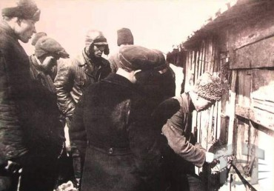
Вилучення зерна у селянина

Slide 10
«Суцільна колективізація»
Грудневий об’єднаний пленум ЦК і ЦКК ВКП(б) у 1930 р. постановив завдання колективізувати протягом 1931 р. не менше як 80% селянських господарств у степових і не менше 50% – у лісостепових районах України. Поряд з розкуркуленням головним засобом тиску на селянство було обрано податкове обкладання. Були запроваджені пільгові податки для колгоспників і водночас посилився економічний тиск на одноосібні господарства. У 1932 р. податок перевищував суму доходу від одноосібного господарства.
До жовтня 1931 р. було колективізовано майже 87% господарств степової частини, 70% – в Лівобережному Лісостепу і 65% – у Правобережному Лісостепу. У постанові «Про темпи колективізації і завдання по зміцненню колгоспів» від 2 серпня 1932 р. ЦК ВКП(б) роз’яснював, що критерієм завершення в основному колективізації є залучення в колгоспи не менше 68-70% селянських господарств з охопленням не менше 75-80% їх посівних площ.

Slide 11
Весна 1930…..
Пануючою формою колективного господарства з весни 1930 р. стали артілі, а в другій п’ятирічці вони утвердилися як єдина форма колгоспу. Відтоді термін «колгосп» став тотожним поняттю «артіль». З 1931 р. переважно частка продуктивних сил з приватного сектора сільського господарства перемістилася в колгоспний.
Колгоспи в артільній формі за своєю природою були дуалістичні: громадське господарство прив’язувалося до командної економіки, а підсобне – до ринку. Проіснувати за рахунок невеликої присадибної ділянки колгоспник не міг. Праця на колектив повинна була давати йому певну частку виробленої спільними зусиллями продукції. Однак на левову пайку колгоспної продукції претендувала держава. Сталін називав поставки державі «першою заповіддю колгоспника». Розподіл виробленої продукції серед колгоспників мав здійснюватися після виконання державних зобов’язань, якщо щось залишалося.

Slide 12
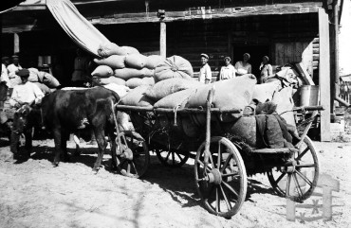
Підвищення продуктивності праці
Підвищення продуктивності праці в колгоспах потребувало механізації, на що було спрямовано створення машинно-тракторних станцій (МТС). У 1932 р. в Україні діяло 594 МТС з 25 630 тракторами. У зоні їх дії перебувала майже половина колгоспів. МТС обслуговувала 77% колгоспного масиву орних земель.

Slide 13
Масове створення колгоспів
Масове створення колгоспів руйнувало віковий соціально-економічний уклад життя українських селян. Щоб колгоспники не могли продавати хліб на сторону, приватну торгівлю у 1930 р. заборонили. Скасована у 1921 р. продрозкладка відродилася у новій формі. Стягування продрозкладки з колгоспів виявилося напрочуд легкою справою. У1930-1931 рр. поставки колгоспної продукції державою перебували на рекордно високому рівні, але тільки через те, що колгоспникам держава майже нічого не залишала. Проте ніхто з колгоспників не хотів працювати безкоштовно. Абсолютна матеріальна незацікавленість у своїй праці спричиняла колосальні втрати продукції. Селяни не могли почувати себе господарями у власному колгоспі, тому що вироблена колективною працею продукція не ставала власністю колективу. З колгоспників формувався стан новітніх кріпаків, пожиттєво прикріплених до соціально-економічних резервацій – сільськогоспо­дарських артілей з воєнізованою структурою виробничої діяль­ності.

Slide 14
Специфічна форма «Оплата праці колгоспника»
На початку 1930-х рр. була запроваджена специфічна форма оплата праці колгоспника, яка відбувалась не в грошах, а в трудових одиницях – трудоднях. Спочатку трудоднем вважався вихід на колгоспну роботу будь-кого – пастуха, орача, сторожа, обліковця, косаря. У 1930 р. почали запроваджувати відрядну систему оплати праці, якою навесні 1931 р. було охоплено 84% колгоспів України. Основні види робіт розподіляли за розрядами. На поч. 1933 р. замість 5-ти розрядів тарифікації запро­вадили 7-розрядну. Трудоємкі види робіт оцінювалися у 1,5-2 трудодні, а різниця між розрядами становила 0,25 трудодня.

Slide 15
«Закон про охорону майна державних підприємств…..»
Сталін вважав, що йому вдасться змусити селян добросовісно працювати в колективних господарствах під загрозою суворих кар. 7 серпня 1932 р. ЦВК і РНК СРСР прийняли власноручно написаний ним закон «Про охорону майна державних підприємств, колгоспів і кооперації та зміцнення громадської (соціалістичної) власності». Відповідно до цього законодавчого акту, розкрадання колгоспного майна каралося розстрілом, а за пом’яшкуючих обставин – позбавленням волі на строк не менше 10 років. Уявлення про терористичний зміст цього акту дає затверджена політбюро ЦК ВКП(б) і підписана Сталіним 16 вересня 1932 р. «Інструкція щодо застосування постанови ЦВК і РНК СРСР від 7 серпня 1932 року…». На прикладі драконівського акту 7 серпня 1932 р., відомого в народі як «Закон про п’ять колосків», можна уявити рамки «соціалістичної законності» в добу масового терору.

Slide 16
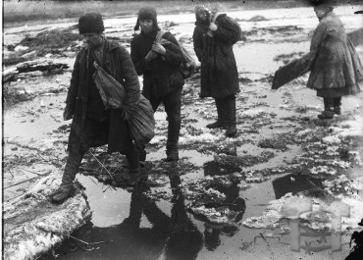
Розкуркулені селяни………..

Slide 17
Масова колективізація
У руках Сталіна та його підручних комуністична партія разом зі створеними нею державними, профспілковими, комсомольськими та іншими структурами перетворювалася на залізні лещата, які охопили беззахисний багатомільйонний народ. Велетенська країна стала суцільною камерою для проведення щоденних катувань. Ініціативним началом державного терору була комуністична доктрина. Саме вона вимагала побудувати ззовні справедливе і гуманне суспільство, яке насправді суперечило природі людини.
У 1932–1933 рр. колгоспи могли забезпечити роботою 6–6,7 млн осіб, що становило третину «їхньої людності», а ма­сова колективізація завершилася створенням 24 тис. колгоспів з населенням близько 20 млн осіб. Під час проведення примусової колективізації з території України було виселено 1,2 млн осіб.

Slide 18
Тимчасові правила трудового розпорядку в колгоспах
9 квітня 1933 р., коли українські селяни масово помирали від голоду, Раднарком УСРР та ЦК КПБ(У) запровадили «Тимчасові правила трудового розпорядку в колгоспах», які офіційно офор­мили кріпосне становище колгоспників. Останні не могли залишити бригаду без дозволу бригадира, а село без довідки сільської ради. Безпаспортний селянин був безправним кріпаком, приписаним до колгоспу і приреченим на зубожіння та голод.

